Slide 1
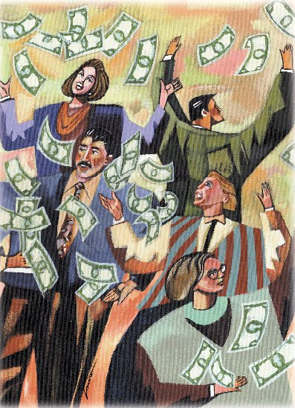
Vöxtur peningamagns og verðbólga
24. kafli, síðari hluti

Slide 2
Til hvers eru peningar?
Peningar, peningar, peningar
Peninga notum við til að kaupa vörur og þjónustu af öðrum
  Peningar eru greiðsluhæfari en gullstangir, sígarettur og verðbréf

Slide 3
Verðbólga
Verðbólga er hækkun almenns verðlags, venjulega mæld í % á ári
Óðaverðbólga er mjög mikil hækkun almenns verðlags
  Yfir 50% á mánuði
  Kaffibolli sem kostaði 100 kr. í ársbyrjun kostar tæpar 13.000 kr. í árslok
    Af því að 1,5¹² = 129,75
  Það gerir 12.875% verðbólgu á ári

Slide 4
Verðbólga
Hvers vegna 12.875% verðbólga á ári?
Ef verðbólgan er 1% á mánuði hækkar verðlag úr 1 í 1,01¹² = 1,127 yfir árið
  Verðbólgan er þá (1,127 – 1)*100 = 12,7% á ári
Ef verðbólgan er 50% á mánuði hækkar verðlag úr 1 í 1,50¹² = 129,75 yfir árið
  Verðbólgan er þá (129,75 – 1)*100 =
  12.875% á ári
    Þýzkaland: Óðaverðbólga 1920-30
    Venesúela: Núna! 15.000%!

Slide 5
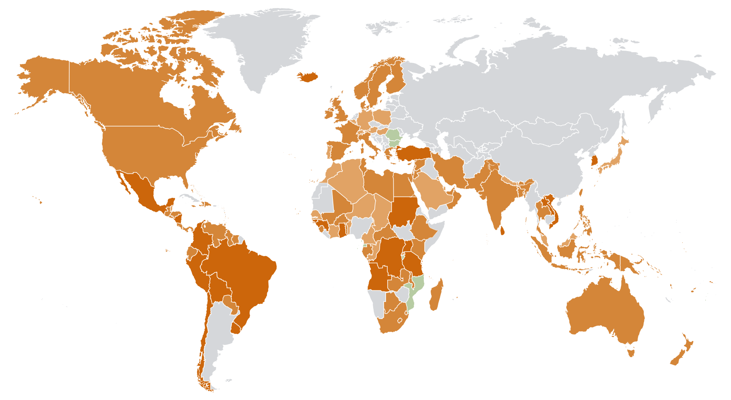
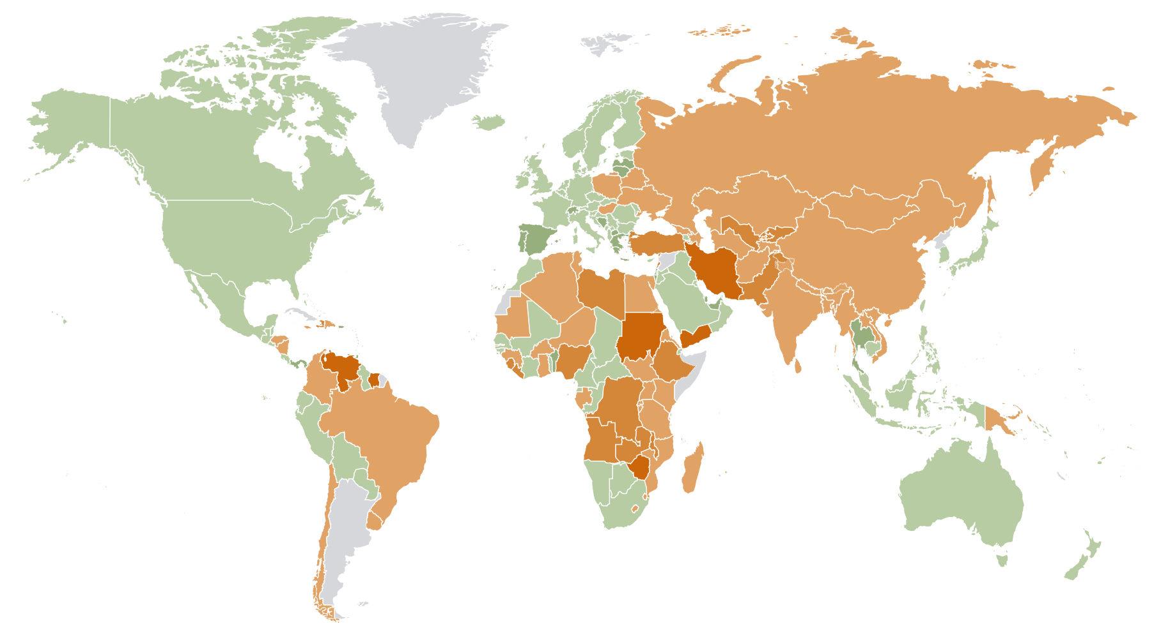
Verðbólga um heiminn 1980 og 2020 (% á ári)
1980
2020
Heimild: AGS.

Slide 6
Verðbólga
Verðbólga: Þættir úr hagsögunni
  Bandaríkin: Síðustu 60 ár hefur verðlag hækkað að jafnaði um 5% á ári
    1970-1980: Verðlag hækkaði um 7% á ári
    1990-2000: Verðlag hækkaði um 2% á ári
  Verðhjöðnun, þ.e. lækkun almenns verðlags, átti sér stað vestra á 19. öld og einnig um skeið í Kreppunni miklu 1929-39
  Ísland: Mikil verðbólga langt aftur í tímann

Slide 7
Verðbólga á Íslandi 1960-2018 (neyzluverðsvísitala, % á ári)
Meðalverðbólga: 16% á ári

Slide 8
Verðbólga á Íslandi 1960-2018 (neyzluverðsvísitala, % á ári)
Verðbólgumarkmið
Seðlabankans: 2,5%
Meðalverðbólga: 16% á ári

Slide 9
Peningamagn og verðbólga á Íslandi 1960-2018 (% á ári)
99,95%

Slide 10
Klassísk verðbólgufræði
Peningamagnskenningin er notuð til að bregða birtu á helztu gangráða verðlags og verðbólgu til langs tíma litið
Verðbólga snertir hagkerfið í heild og hefur áhrif á virði gjaldmiðilsins, þ.e. raunvirði peninga
Þegar almennt verðlag hækkar, þá lækkar raunvirði peninga skv. skilgreiningu

Slide 11
Framboð, eftirspurn og jafnvægi á peningamarkaði
Peningamagn er stjórnstærð í höndum seðlabanka
Peningamagn er einnig kallað peningaframboð
Seðlabankinn stýrir peningamagni í umferð með ýmsum ráðum
  Markaðsaðgerðir
  Breyting bindiskyldu
  Breyting stýrivaxta
Höfum séð þetta
Notes:
Bullet 2: Mankiw has removed the word, “directly”

Slide 12
Framboð, eftirspurn og jafnvægi á peningamarkaði
Eftirspurn eftir peningum ræðst af ýmsum stærðum, þ. á m. vöxtum og verðlagi
Fólk vill hafa handbært fé – peninga! – í eignasafni sínu af því peningar eru gjaldmiðill
Hversu mikið af peningum fólk vill hafa handbært ræðst af almennu verðlagi
  Hátt verðlag kallar á mikla eftirspurn eftir peningum til að anna viðskiptum

Slide 13
Framboð, eftirspurn og jafnvægi á peningamarkaði
Þegar til lengdar lætur lagast almennt verðlag að jafnvægisstöðu þar sem eftirspurn eftir peningum er jöfn peningaframboði
Verðlagsbreytingar jafna m.ö.o. metin milli framboðs og eftirspurnar á peningamarkaði

Slide 14

Framboð, eftirspurn og jafnvægi á peningamarkaði
Virði peninga,
1/P
Verðlag, P
Peningaframboð
(Hátt)
1
1
(Lágt)
3
/
4
1,33
A
1
/
2
2
Jafnvægisvirði
peninga
Jafnvægis-
verðlag
1
/
4
4
Eftirspurn
eftir peningum
(Lágt)
0
(Hátt)
Peningamagn,
ákveðið af seðlabanka
Peningamagn

Slide 15
Áhrif aukins peningaframboðs
Virði peninga,
1/P
Verðlag, P
MS₁
MS₂
(Hátt)
1
1
(Lágt)
1. Aukning
peningaframboðs …
3
/
4
1,33
2. … dregur úr
verðgildi peninga …
3.
… og
hækkar
verðlag
A
1
/
2
2
B
1
/
4
4
Eftirspurn
eftir peningum
(Lágt)
(Hátt)
0
M₁
M₂
Peningamagn

Slide 16
Klassísk verðbólgufræði
Peningamagnskenningin
  Lýsir ákvörðun verðlags og hvernig það breytist með tímanum
Peningamagnið í hagkerfinu ræður raunvirði peninganna
Höfuðuppspretta verðbólgu er ofvöxtur peningamagns
  Ofvöxtur peningamagns getur átt sér ýmsar orsakir, t.d. hallarekstur í ríkisbúskapnum eða í einkageiranum

Slide 17
Nafnstærðir og raunstærðir
Nafnstærðir eru hagstærðir sem eru mældar í peningum
  Laun, útgjöld o.s.frv.
Raunstærðir eru hagstærðir sem eru mældar í þyngdareiningum eða ígildi þyngdareininga
  Kaupmáttur launa, útgjöld á föstu verðlagi o.s.frv.

Slide 18
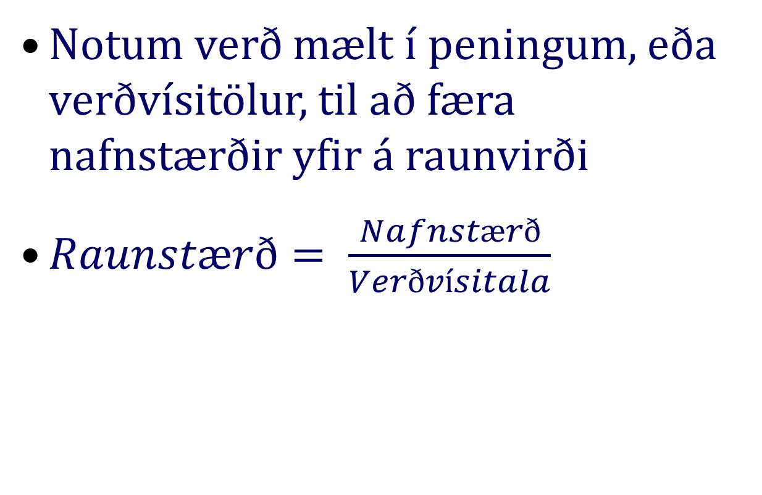
Nafnstærðir og raunstærðir
Notum verð mælt í peningum, eða verðvísitölur, til að færa nafnstærðir yfir á raunvirði
$Raunstærð= \frac{Nafnstærð}{Verðvísitala}$
Höfum séð þetta áður

Slide 19
Nafnstærðir og raunstærðir
David Hume (1711-1776) leit svo á að raunstærðir breyttust ekki með breytingum peningamagns
  Kenning hans var sú að ólík öfl ráði gangi raunstærða og nafnstærða
Breytingar peningamagns hafa áhrif á nafnstærðir en engin áhrif á raunstærðir

Slide 20
Nafnstærðir og raunstærðir
Hlutleysi peninga er það kallað þegar breytingar peningamagns hafa engin – engin! – áhrif á raunstærðir, t.d. landsframleiðslu og atvinnuleysi
  Eru raunstærðir eins og heysáta? – sem blotnar í rigningu og er lengi að þorna
  Eða eru þær eins og gæs? – sem helzt þurr í rigningu
    Sbr. orðtakið að stökkva vatni á gæs

Slide 21
Veltuhraði og peningamagnskenningin
Veltuhraði peninga er hraðinn sem peningamagnið ferðast á í gegnum hagkerfið úr einu veski í annað
Ef landsframleiðslan á einu ári, þ.e. umfang viðskipta í þjóðarbúskapnum, er 100 og peningamagnið sem er notað til að standa straum af viðskiptunum er 20, þá er veltuhraði peninga 5

Slide 22
Veltuhraði og peningamagnskenningin
Veltuhraði peninga er hlutfall landsframleiðslu á nafnvirði og peningamagns
  V = veltuhraði
  P = verðlag
  Y = framleiðsla
  M = peningamagn

Slide 23
Veltuhraði og peningamagnskenningin
Elzta þjóðhagfræðikenningin
MV = PY
V = PY/M (veltuhraði)
P = (V/Y)M
P
Verðlag stendur í nokkurn veginn réttu hlutfalli við peningamagn til langs tíma litið
Langtímasamband
V/Y
1
M

Slide 24
Veltuhraði og peningamagnskenningin
Til að hafa hemil á verðlagsþróun þarf að halda peningamagni í skefjum
Stjórn peningamála skiptir því sköpum í hagstjórn
P
Langtímasamband
M

Slide 25
Veltuhraði og peningamagnskenningin
Peningamagnsjafnan tengir peningamagn (M) við nafnvirði landsframleiðslunnar (PY)
Jafnan MV = PY sýnir að aukning peningamagns í hagkerfinu hlýtur að haldast í hendur við
  Hækkun verðlags
  Aukna framleiðslu eða
  Minni veltuhraða peninga

Slide 26
Bandaríkin: Nafnvirði VLF, M₂ og veltuhraði peninga 1960-2001
Vísitölur
(1960 = 100)
2.000
Nafnvirði VLF
1.500
M₂
1.000
500
Veltuhraði
0
1960
1965
1970
1975
1980
1985
1990
1995
2000

Slide 27
Ísland: Nafnvirði VLF, M₂ og veltuhraði peninga 1960-2016
1960-2016 (1960 = 100)
1989-2016 (1989 = 100)

Slide 28
Veltuhraði og peningamagnskenningin
Veltuhraði peninga er stöðugur til langs tíma litið
Þegar seðlabankinn breytir peningamagni (M), þá breytist nafnvirði framleiðslunnar (PY) í sama hlutfalli eða svipuðu
Þar eð peningar eru hlutlausir til langs tíma litið hefur breyting peningamagns engin áhrif til lengdar á raunvirði landsframleiðslunnar

Slide 29
Óðaverðbólga: Peningamagn og verðlag
Óðaverðbólga er það kallað þegar verðbólga fer yfir 50% á mánuði
Óðaverðbólga stafar oft af því að ríkið prentar of mikið af peningum til að standa straum af útgjöldum
  Ríkishallarekstur
  Einkarekstur getur einnig farið úr böndunum
Notes:
Align text for second bullet.

Slide 30
Óðaverðbólga: Peningamagn og verðlag
(a) Austurríki
(b) Ungverjaland
Vísitala
Vísitala
(jan. 1921 = 100)
(júlí 1921 = 100)
100.000
100.000
Verðlag
10.000
Verðlag
10.000
Peningamagn
1.000
1.000
Peningamagn
100
1921
1922
1923
1924
1925
100
1921
1922
1923
1924
1925

Slide 31
Óðaverðbólga: Peningamagn og verðlag
(c) Þýzkaland
(d) Pólland
Vísitala
Vísitala
(jan. 1921 = 100)
(jan. 1921 = 100)
100.000.000.000.000
Verðlag
10.000.000
1.000.000.000.000
1.000.000
Verðlag
10.000.000.000
100.000.000
Peningamagn
100.000
1.000.000
10.000
Peningamagn
10.000
1.000
100
1
100
1921
1922
1923
1924
1925
1921
1922
1923
1924
1925
Venesúela: 1.698.488% 2018, 15.000% 2020

Slide 32
Verðbólga og fjárdýpt, aftur
Mikil verðbólga helzt í hendur við litla fjárdýpt
  165 lönd, 1960-2017
Verðbólga dregur úr eftirspurn eftir lausu fé
Mikil verðbólga helzt í hendur við litla fjárdýpt
Fjárdýpt 1960-2017 (M₂ sem % af VLF)
r = -0,24
Fjárdýpt = M₂/VLF
Verðbólgubjögun = π/(1+π )
Verðbólgubjögun 1960-2017

Slide 33
Verðbólguskattur
Þegar ríkið aflar sér tekna með því að prenta peninga er tekjuöflunin kennd við verðbólguskatt
Verðbólguskatturinn er skattur, eða ígildi skatts, á peningaeign
Verðbólgunni linnir þegar ríkið sker ríkisfjármálin upp og færir ríkisútgjöldin til samræmis við skattheimtu án verðbólgu

Slide 34

Verðbólguskattur: Dæmi
T
Skatttekjur
Peningaeftirspurn
π
Hámörkun skatttekna
,,Hagkvæm” verðbólga

Slide 35
Verðbólguskattur: Dæmi
T
Ef a = 2 og b = 10, þá höfum við
π = 2/20 = 0,1, svo að ,,hagkvæm” verðbólga er þá 10% á ári
π
,,Hagkvæm” verðbólga

Slide 36
Fisheráhrifin
i = r + π
Með Fisheráhrifunum er átt við það að aukning verðbólgu um eitt prósentustig leiði til hækkunar nafnvaxta um eitt prósentustig
Viðbrögð nafnvaxta við aukinni verðbólgu eru því í hlutfallinu 1:1
Raunvextir haldast því óbreyttir
Reyndin er önnur, sjá næstu mynd
Notes:
The equation of the fisher effect must appear here or on a new next slide:
“Nominal interest rate = real interest rate + inflation rate”

Slide 37
Bandaríkin: Nafnvextir og verðbólga 1960-2001
% á ári
15
Neikvæðir raunvextir
Jákvæðir raunvextir
12
Nafnvextir
9
6
3
Verðbólga
0
1960
1965
1970
1975
1980
1985
1990
1995
2000

Slide 38
Raunvextir í nokkrum löndum 1961-2018 (% á ári)

Slide 39
Fisheráhrifin
i = r + π
Rangnefni
Niðurstaða Fishers var þvert á móti að raunvextir standa í öfugu hlutfalli við verðbólgu
Notes:
The equation of the fisher effect must appear here or on a new next slide:
“Nominal interest rate = real interest rate + inflation rate”

Slide 40
Verðbólga í nokkrum löndum 1961-2018 (% á ári)
Verðvísitala VLF, hækkun á ári í %

Slide 41
Verðbólga á Íslandi: Sagan
Nokkrar skýringar
  Slök hagstjórn ýtti undir heildareftirspurn
    Ríkisfjármál: Agaleysi og ótækt reikningshald
    Peningamál: Sjálfvirkar lánveitingar
    Gengismál: Gengið fellt eftir pöntun
  Óhagkvæmni dró úr heildarframboði
    Fákeppni, okur
    Land og sjór: Forgangsatvinnuvegir í sérmeðferð
  Skipulag á vinnumarkaði: Miðstýring
  Erlendar lántökur kyntu undir þenslu

Slide 42
Hjöðnun verðbólgu eftir 1990
Nokkrar skýringar
  Betri hagstjórn dró úr eftirspurnarþrýstingi
    Ríkisfjármál: Meiri agi, betra bókhald
    Peningamál: Minni sjálfvirkni
    Gengismál: Aukin gengisfesta, meira sjálfstæði
  Aukin hagkvæmni ýtti undir heildarframboð
    Meiri samkeppni að utan
    Landbúnaður og sjávarútvegur á undanhaldi
  Vinnumarkaður
    Innflutningur erlends vinnuafls dró úr verðbólgu
    Innflutningur erlends fjármagns kynti síðan undir verðbólgu (Munið: M = D + R)

Slide 43
Nýtt verðbólguskeið eftir 2000
Nokkrar skýringar
  Fölsk öryggiskennd í uppsveiflunni
    Ríkisfjármál: Jöfnuður í stað afgangs
    Peningamál: Ónógt aðhald að útlánum og vexti viðskiptabankanna
      Miklar erlendar lántökur
        Sjá næstu mynd
    Gengismál: Gengi krónunnar var of hátt – allt of hátt! – og hlaut því að falla
      Raungengið E = eP/P* er nú orðið hærra en 2007
        Sjá þar næstu mynd

Slide 44
Útlán bankakerfisins innan lands 1960-2018 (% af VLF)

Slide 45
Gengisfall krónunnar 2007-2008
138
Óhjákvæmileg og tímabær leiðrétting
Á gengi fyrir hrun var skráð VLF á mann 2008 $ 70K
Á gengi eftir hrun var skráð VLF á mann 2008 $ 40K
Nú (2018) er skráð VLF á mann $ 73K á móti $ 63K í BNA ...
... og á móti $ 52K 2015 – sem þýðir 40% aukningu á 3 árum!
163

Slide 46
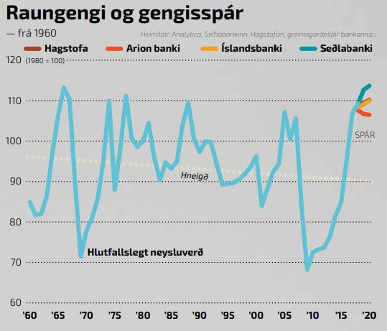
Raungengi krónunnar 1960-2020
Hvert verður framhaldið?

Slide 47
Kostnaður af verðbólgu
Dregur verðbólga úr kaupmætti?
  Nei, segir Mankiw. Bíðum við, segi ég
En verðbólga hefur samt kostnað í för með sér
  Skósólakostnaður
  Matseðlakostnaður
  Breytileg verðhlutföll
  Skattaskekkjur
  Ruglingur og óþægindi
  Endurskipting eigna
Tvö mál enn:
Þyngri skattbyrði
Kaupmáttarrýrnun

Slide 48
Skósólakostnaður
Skósólakostnaður er sá kostnaður sem verðbólga leggur á fólk með því að hvetja það eða neyða til að draga úr peningaeign sinni og eyða heldur og spenna
Verðbólga rýrir verðgildi peninga og hvetur fólk þannig til að hafa minna fé handbært en ella til að forða fénu af verðbólgubálinu
  Verðbólga lýsir fórnarkostnaði peningaeignar

Slide 49
Skósólakostnaður
Minna handbært fé og fleiri ferðir í bankann
Kostnaðurinn af því að minnka við sig peningaeignina er tíminn og fyrirhöfnin sem það kostar að hafa minna fé handbært
  Peningar eru smurolía efnahagslífsins
Aukaferðir í bankann taka tíma frá öðru gagnlegra athæfi

Slide 50
Matseðlakostnaður
Matseðlakostnaður er kostnaðurinn af að breyta verði á matseðlum og öðrum verðlistum
Þegar verðbólga er mikil, er nauðsynlegt að uppfæra verðmerkingar oftar en ella
Þetta kostar tíma og fyrirhöfn og dregur þannig þrótt úr öðru og gagnlegra athæfi
  Minna mál en áður vegna strikamerkinga

Slide 51
Breytileg verðhlutföll og óhagkvæm ráðstöfun framleiðsluafla
Verðbólga raskar verðhlutföllum
Hún raskar þannig neyzlu heimilanna og framleiðsluþáttanotkun fyrirtækjanna og beinir þeim í óhagkvæma farvegi
  Dæmi um tyrkneska traktora

Slide 52
Skattaskekkjur
Verðbólga ýkir vaxtatekjur og þyngir skattbyrðina á þeim
Með stighækkandi sköttum eru vaxtatekjur skattlagðar meira en ella
Tekjuskattur er lagður á nafnvaxtatekjur, enda þótt hluti nafnvaxtanna sé einungis leiðrétting vegna verðbólgu
Raunvextir að greiddum skatti lækka og veikja hvatann til að spara

Slide 53
Ruglingur og óþægindi
Þegar seðlabanki eykur peningamagn og veldur verðbólgu rýrir hann með því móti verðgildi peninga
Peningar eru reiknieining
Verðbólga veldur því að krónur eru mismikils virði á ólíkum tímum
Með hækkandi verðlagi verður það því erfiðara en ella að bera saman raunverulegar tekjur, kostnað og hagnað milli tímabila

Slide 54
Enduruppskipting eigna
Óvænt verðbólga endurdreifir eignum af handahófi, þ.e. án tillits til verðleika eða þarfa
Þessi enduruppskipting stafar af því að ýmsar fjárskuldbindingar í hagkerfinu – lán, lífeyrir o.fl. – eru tilteknar í peningum án tillits til verðbólgu

Slide 55

Verðbólga þyngir skattbyrðina á sparnaði
Vaxtaskattur er 25% | Land A (Stöðugt verðlag) | Land B (Verðbólga)
Raunvextir | 4% | 4%

Slide 56
Verðbólga þyngir skattbyrðina á sparnaði
Vaxtaskattur er 25% | Land A (Stöðugt verðlag) | Land B (Verðbólga)
Raunvextir | 4% | 4%
Verðbólga | 0 | 8

Slide 57
Verðbólga þyngir skattbyrðina á sparnaði
Vaxtaskattur er 25% | Land A (Stöðugt verðlag) | Land B (Verðbólga)
Raunvextir | 4% | 4%
Verðbólga | 0 | 8
Nafnvextir | 4 | 12
Nafnvextir = Raunvextir + verðbólga

Slide 58
Verðbólga þyngir skattbyrðina á sparnaði
Vaxtaskattur er 25% | Land A (Stöðugt verðlag) | Land B (Verðbólga)
Raunvextir | 4% | 4%
Verðbólga | 0 | 8
Nafnvextir | 4 | 12
Nafnvextir að greiddum skatti | 3 | 9
Nafnvextir eftir skatt = Nafnvextir fyrir skatt * (1 - 0,25)

Slide 59
Verðbólga þyngir skattbyrðina á sparnaði
Vaxtaskattur er 25% | Land A (Stöðugt verðlag) | Land B (Verðbólga)
Raunvextir | 4% | 4%
Verðbólga | 0 | 8
Nafnvextir | 4 | 12
Nafnvextir að greiddum skatti | 3 | 9
Raunvextir að greiddum skatti | 3 | 1

Slide 60
Verðbólga þyngir skattbyrðina á sparnaði
Vaxtaskattur er 25% | Land A (Stöðugt verðlag) | Land B (Verðbólga)
Raunvextir | 4% | 4%
Verðbólga | 0 | 8
Nafnvextir | 4 | 12
Nafnvextir að greiddum skatti | 3 | 9
Raunvextir að greiddum skatti | 3 | 1

Slide 61
Kaupmáttarrýrnun vegna verðbólgu
Verðbólga getur rýrt kaupmátt launa
  Munið: w = W/P
Setjum svo að W lagist að P með töf
Þá stendur kaupmáttur launa í öfugu hlutfalli við verðbólgu
Tökum töludæmi

Slide 62
Kaupmáttarrýrnun vegna verðbólgu
Raunlaun
Setjum svo að verðbólga sé 10% á ári
100
95
Meðaltal
90
Tími

Slide 63
Kaupmáttarrýrnun vegna verðbólgu
Raunlaun
Aukin verðbólga rýrir kaupmátt svo lengi sem nafnlaun lagast að verðlagi með töf
Nú eykst verðbólga í 20% á ári
100
90
Meðaltal
80
Tími

Slide 64
Yfirlit
Almennt verðlag aðlagast framboði og eftirspurn á peningamarkaði og jafnar metin á milli þeirra
Þegar seðlabanki eykur peningamagn hækkar hann um leið verðlag
Þrálátur vöxtur peningamagns leiðir til viðvarandi verðbólgu

Slide 65
Yfirlit
Hlutleysi peninga felur í sér að breytingar á peningamagni hafa einungis áhrif á nafnstærðir, en engin áhrif á raunstærðir
Ríkisstjórn getur aflað fjár til framkvæmda með því að (láta seðlabankann) prenta peninga
Slík fjáröflun er kennd við verðbólguskatt
Verðbólguskattheimta getur leitt til óðaverðbólgu

Slide 66
Yfirlit
Fisheráhrifin lýsa því að nafnvextir hækka með aukinni verðbólgu prósentustig fyrir stig og raunvextir haldast óbreyttir
Sumir halda, að verðbólga geri þá fátækari af því að þeir þurfa að greiða hærra verð fyrir það sem þeir kaupa
En tekjur manna hækka einnig í hátt við verðbólgu eða hvað?

Slide 67
Yfirlit
Verðbólga hefur kostnað för með sér
  Skósólakostnaður
  Matseðlakostnaður
  Breytileg verðhlutföll
  Skattaskekkjur
  Ruglingur og óþægindi
  Enduruppskipting eigna
  Rýrnun kaupmáttar
  Hágengi (sjáum þetta í næsta kafla)
Endir

